Slide 1
Indeksu ieviešana relāciju tabulā – Datu veidi
Relāciju tabulas bez indeksiem – A
Relāciju tabulas ar indeksu tabulai A_Profesijas– B
Relāciju tabulas ar indeksu tabulai A_Darbinieki– C

Slide 2
Testa vaicājums 100%
select *
from A_profesijas p, A_darbinieki d
where p.prof_id = d.prof_id;

Slide 3
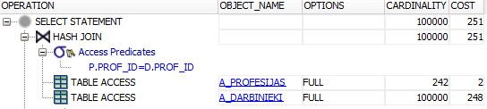
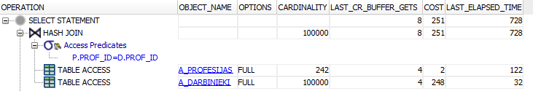
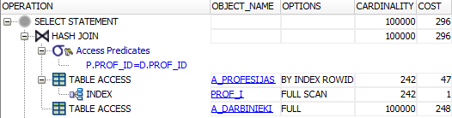
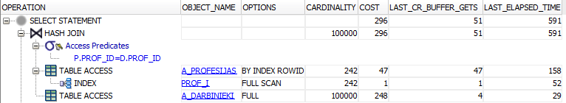
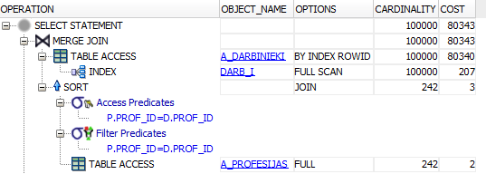
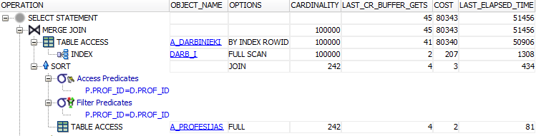
Testa vaicājums 100%
A
B
C

Slide 4
Testa vaicājums 7%
Select *
from A_darbinieki d , A_profesijas p
where p.prof_id = d.prof_id and p.alga <= 600;

Slide 5
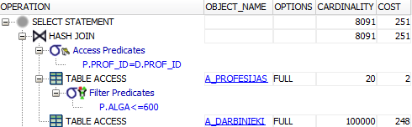
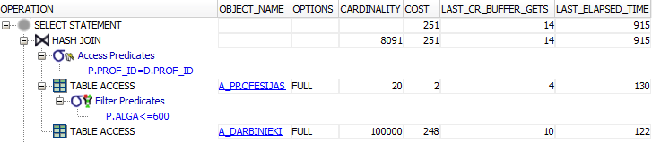
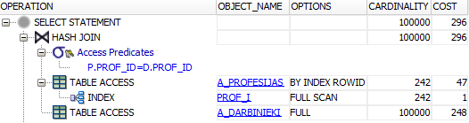
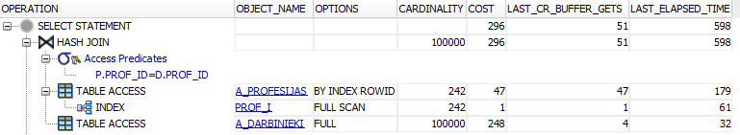
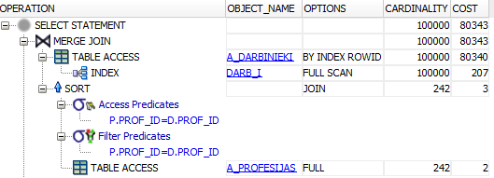
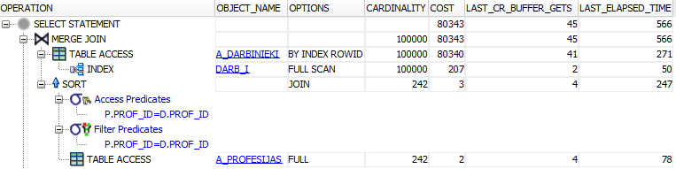
Testa vaicājums 7%
A
B
C

Slide 6
Testa vaicājums 1%
select *
from A_profesijas p, A_darbinieki d
where p.prof_id = d.prof_id and
p.profesija like 'Developer%’ and
d.dzimums = ‘Vīrietis';

Slide 7
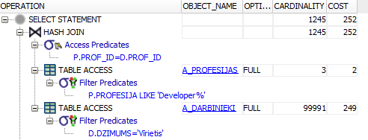
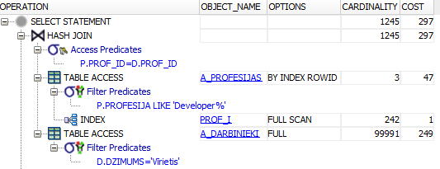
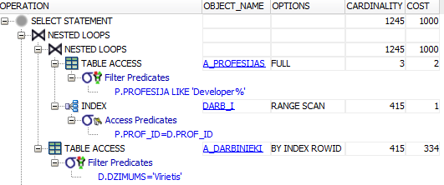
Testa vaicājums 1%
A
B
C

Slide 8
Testa vaicājums 0.1%
select *
from A_profesijas p, A_darbinieki d
where p.prof_id = d.prof_id and
d.uzvards = 'Adler';

Slide 9
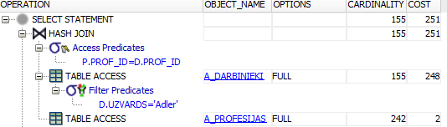
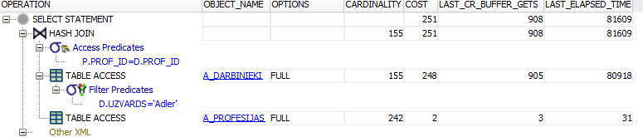
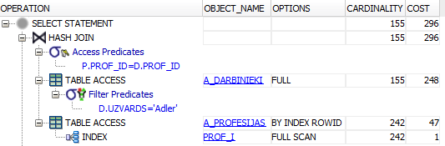
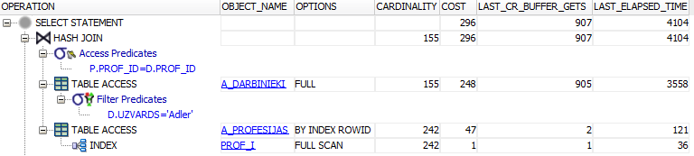
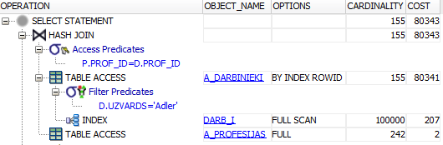
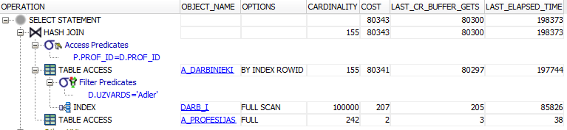
Testa vaicājums 0.01%
A
B
C

Slide 10
Indeksu ieviešana relāciju tabulā 2 – Datu veidi
Relāciju tabulas bez indeksiem – A
Relāciju tabulas ar indeksu tabulai Profesijas_A – B
Relāciju tabulas ar indeksu tabulai Darbinieki_A – C

Slide 11
Testa vaicājums 100%
select *
from darbinieki_a d, profesijas_a p
where d.prof_id = p.prof_ID;

Slide 12
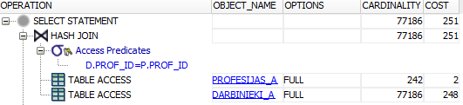
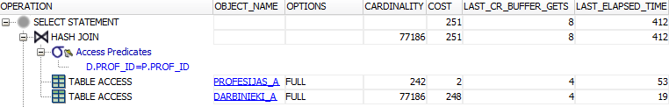
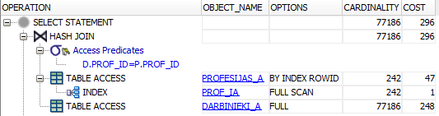
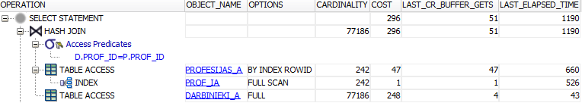
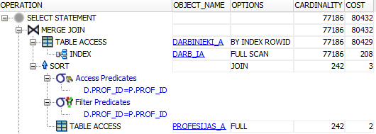
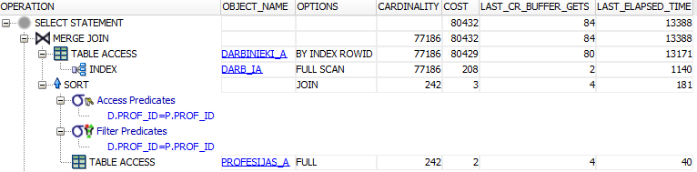
Testa vaicājums 100%
A
B
C

Slide 13
Testa vaicājums 7%
select *
from darbinieki_a d, profesijas_a p
where d.prof_id = p.prof_ID and
p.nodarbinatiba = 'Daily' and
d.dzimums = ‘Vīrietis';

Slide 14
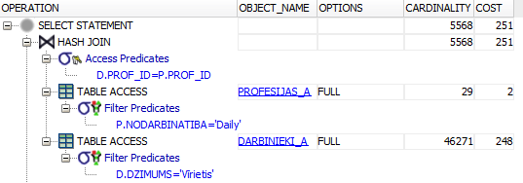
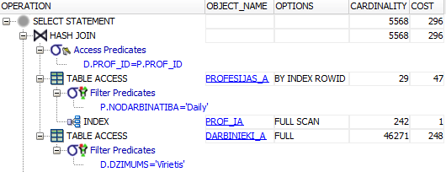

Testa vaicājums 7%
A
B
C

Slide 15
Testa vaicājums 1%
select *
from darbinieki_a d, profesijas_a p
where d.prof_id = p.prof_ID and
(p.profesija = 'Paramedic’ or
p.profesija ='Doctor');

Slide 16
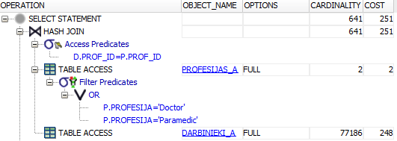
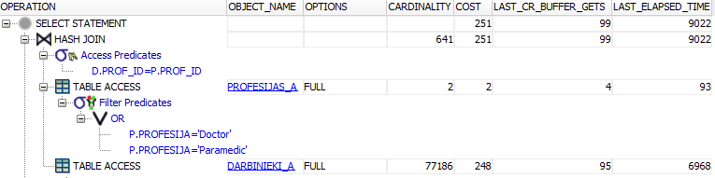
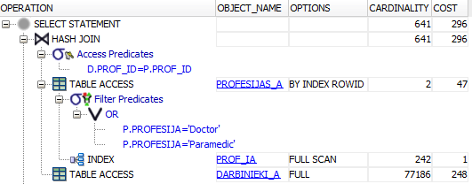
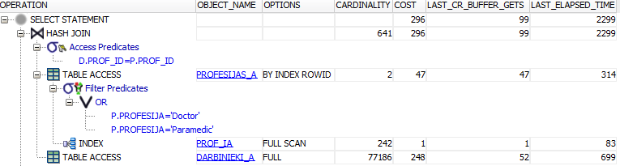
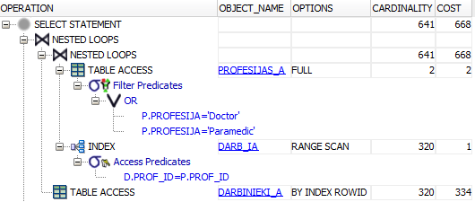
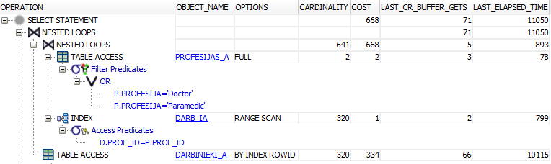
Testa vaicājums 1%
A
B
C

Slide 17
Testa vaicājums 0.1%
select *
from darbinieki_a d, profesijas_a p
where d.prof_id = p.prof_ID and
d.vards = 'Amy' and
d.uzvards = 'Pierce';

Slide 18
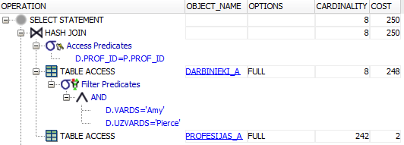
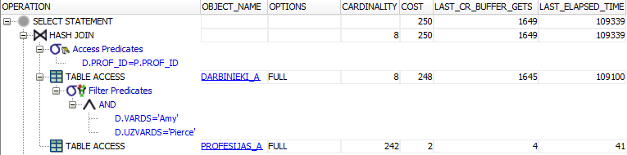

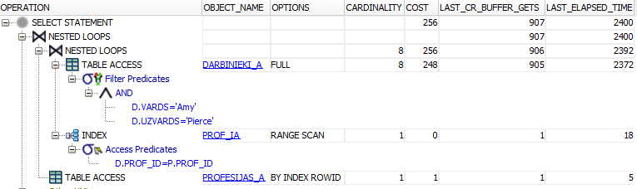
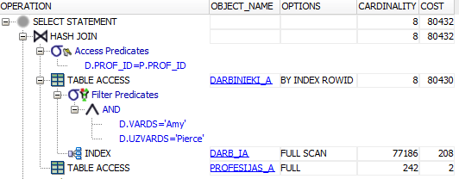
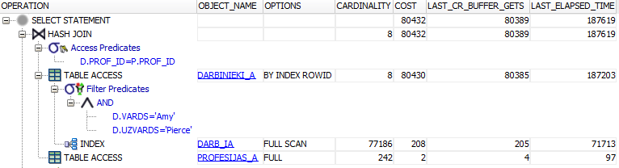
Testa vaicājums 0.01%
A
B
C

Slide 19
Tabulu sasaistīšana ar atsaucēm Testa vaicājums 100%
select d.darb_ID, d.vards, d.uzvards,
d.e_pasts, d.prof_id,
deref(d.PROF_ATSAUCE).prof_ID,
deref(d.PROF_ATSAUCE).profesija, deref(d.PROF_ATSAUCE).nodarbinatiba,
deref(d.PROF_ATSAUCE).alga
from darbinieki_B d;

Slide 20
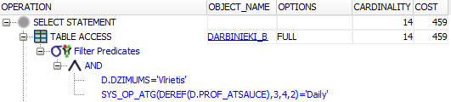
Testa vaicājums 7%
select d.darb_ID, d.vards, d.uzvards, d.e_pasts,
d.prof_id, deref(d.PROF_ATSAUCE).prof_ID,
deref(d.PROF_ATSAUCE).profesija, deref(d.PROF_ATSAUCE).nodarbinatiba,
deref(d.PROF_ATSAUCE).alga
from darbinieki_B d
where d.dzimums = ‘Vīrietis' and deref(d.PROF_ATSAUCE).nodarbinatiba = 'Daily';

Slide 21
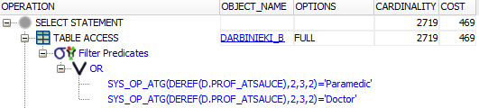
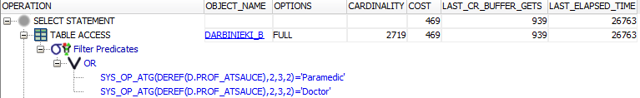
Testa vaicājums 1%
Select d.darb_ID, d.vards, d.uzvards, d.e_pasts,
d.prof_id, deref(d.PROF_ATSAUCE).prof_ID,
deref(d.PROF_ATSAUCE).profesija, deref(d.PROF_ATSAUCE).nodarbinatiba,
deref(d.PROF_ATSAUCE).alga
from darbinieki_B d
where deref(d.PROF_ATSAUCE).profesija = 'Paramedic’ or
deref(d.PROF_ATSAUCE).profesija ='Doctor';

Slide 22
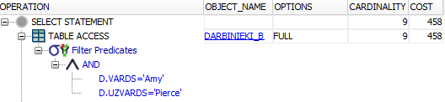
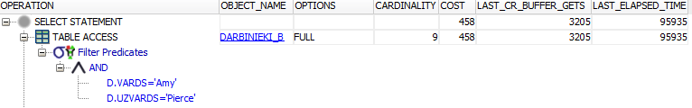
Testa vaicājums 0.1%
select d.darb_ID, d.vards, d.uzvards, d.e_pasts,
d.prof_id, deref(d.PROF_ATSAUCE).prof_ID,
deref(d.PROF_ATSAUCE).profesija,
deref(d.PROF_ATSAUCE).nodarbinatiba,
deref(d.PROF_ATSAUCE).alga
from darbinieki_B d
where d.vards = 'Amy' and
d.uzvards = 'Pierce';

Slide 23
Salīdzinājums Testa vaicājums 100%
Relāciju bez indeksiem
Atsauces

Slide 24
Salīdzinājums Testa vaicājums 7%
Relāciju bez indeksiem
Atsauces

Slide 25
Salīdzinājums Testa vaicājums 1%
Relāciju bez indeksiem
Atsauces

Slide 26
Salīdzinājums Testa vaicājums 0.01%
Relāciju bez indeksiem
Atsauces

